Slide 1
基于SpringBoot的在线购物商城
设计理念
在计算机网络，数据库和先进的开发平台上，利用现有的软件，配置一定的硬件，开发一个具有开放体系结构的、易扩充的、易维护的在线购物商城，方便了人们的生活，减少很多中间环节，满足人们对一些特殊商品的需求。

Slide 2
开发技术和平台
开发技术Springboot、Mybatis、jquery、bootstrap、js
开发平台 PC win10. Mac OS
开发环境IntelliJ Idea、Navicat Premium、Java8
优化设计模型
本项目使用maven管理项目、spring-boot框架、以及mybatis框架，它们的优点很明显，封装好了了框架级别的API，并且mybatis能自动生成实体类和关系型数据库的Mapper映射类。在后期若有扩大项目规模的意向，再基于对相关业务技术的了解下进行重构优化。

Slide 3
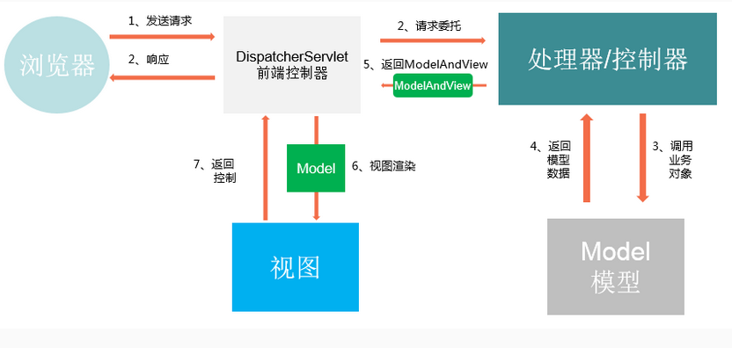
Spring Boot相比于spring-mvc封装了很多常用的依赖，并且内置了tomcat容器，启动生成的jar包即可启动项目，也是目前流行的微服务常用框架。，其设计目的是用来简化新Spring应用的初始搭建以及开发过程。该框架使用了特定的方式来进行配置，从而使开发人员不再需要定义样板化的配置。用我的话来理解，就是spring boot其实不是什么新的框架，它默认配置了很多框架的使用方式，就像maven整合了所有的jar包，spring boot整合了所有的框架。

Slide 4
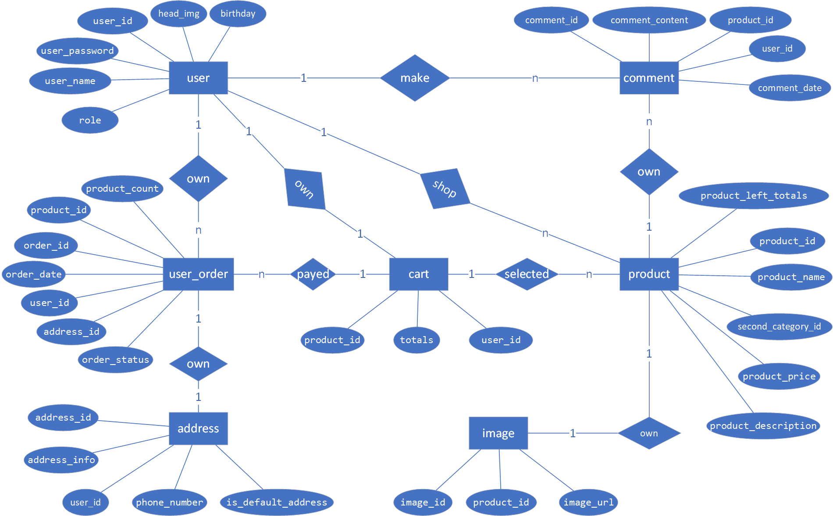

Slide 5
识别设计类
（1）将边界类映射的设计类：
分析类 | 设计类
AddressController | “设计类”AddressController
AdminController | “设计类”AdminController
CartController | “设计类”CartController
ChangeUserInfoController | “设计类”ChangeUserInfoController
FileController | “设计类”FileController
LoginController | “设计类”LoginController
MessageController | “设计类”MessageController
OrderController | “设计类”OrderController
ProductController | “设计类”ProductController
RegisterController | “设计类”RegisterController
ShowProductController | “设计类”ShowProductController

Slide 6
（2）将控制类映射的设计类：
分析类 | 设计类
AddressService | “设计类”AddressService
CartService | “设计类”CartService
CategoryService | “设计类”CategoryService
ChangeUserInfoService | “设计类”ChangeUserInfoService
CommenService | “设计类”CommenService
CustomUserDetailsService | “设计类”CustomUserDetailsService
FileService | “设计类”FileService
ManagerService | “设计类”ManagerService
MessageService | “设计类”MessageService
OrderService | “设计类”OrderService
ProductService | “设计类”ProductService
RegisterService | “设计类”RegisterService

Slide 7
（3）将实体类映射的设计类：
分析类 | 设计类
Address | “设计类”Address
AddressExample | “设计类”AddressExample
Cart | “设计类”Cart
CartExample | “设计类”CartExample
Comment | “设计类”Comment
CommentExample | “设计类”CommentExample
FirstCategory | “设计类”FirstCategory
FirstCategoryExample | “设计类”FirstCategoryExample
Image | “设计类”Image
ImageExample | “设计类”ImageExample
Message | “设计类”Message
MessageExample | “设计类”MessageExample
Order | “设计类”Order
OrderExample | “设计类”OrderExample
OrderItem | “设计类”OrderItem
OrderItemExample | “设计类”OrderItemExample
OrderItemKey | “设计类”OrderItemKey
Product | “设计类”Product
ProductExample | “设计类”ProductExample
ProductWithImage | “设计类”ProductWithImage
SecondCategory | “设计类”SecondCategory
SecondCategoryExample | “设计类”SecondCategoryExample
SecurityUser | “设计类”SecurityUser
User | “设计类”User
UserExample | “设计类”UserExample

Slide 8
管理员：
（1）登录
（2）用户管理
（3）订单管理
（4）商品管理
普通用户：（1）注册（2）登录
（3）个人信息管理（4）收获地址管理（5）消息通知（6）购物车功能（7）付款（8）浏览商品（9）搜索商品（10）查看商品信息
功能

Slide 9
重点解决问题：
1.接受：管理员和用户登录信息；
2.输出：订单信息、信息通知、商品信息；
3.判断信息的正误并采取相应的处理步骤；
4.进行数据库的查询、修改工作；
5.接受并判断错误，输出相应的出错消息；

Slide 10
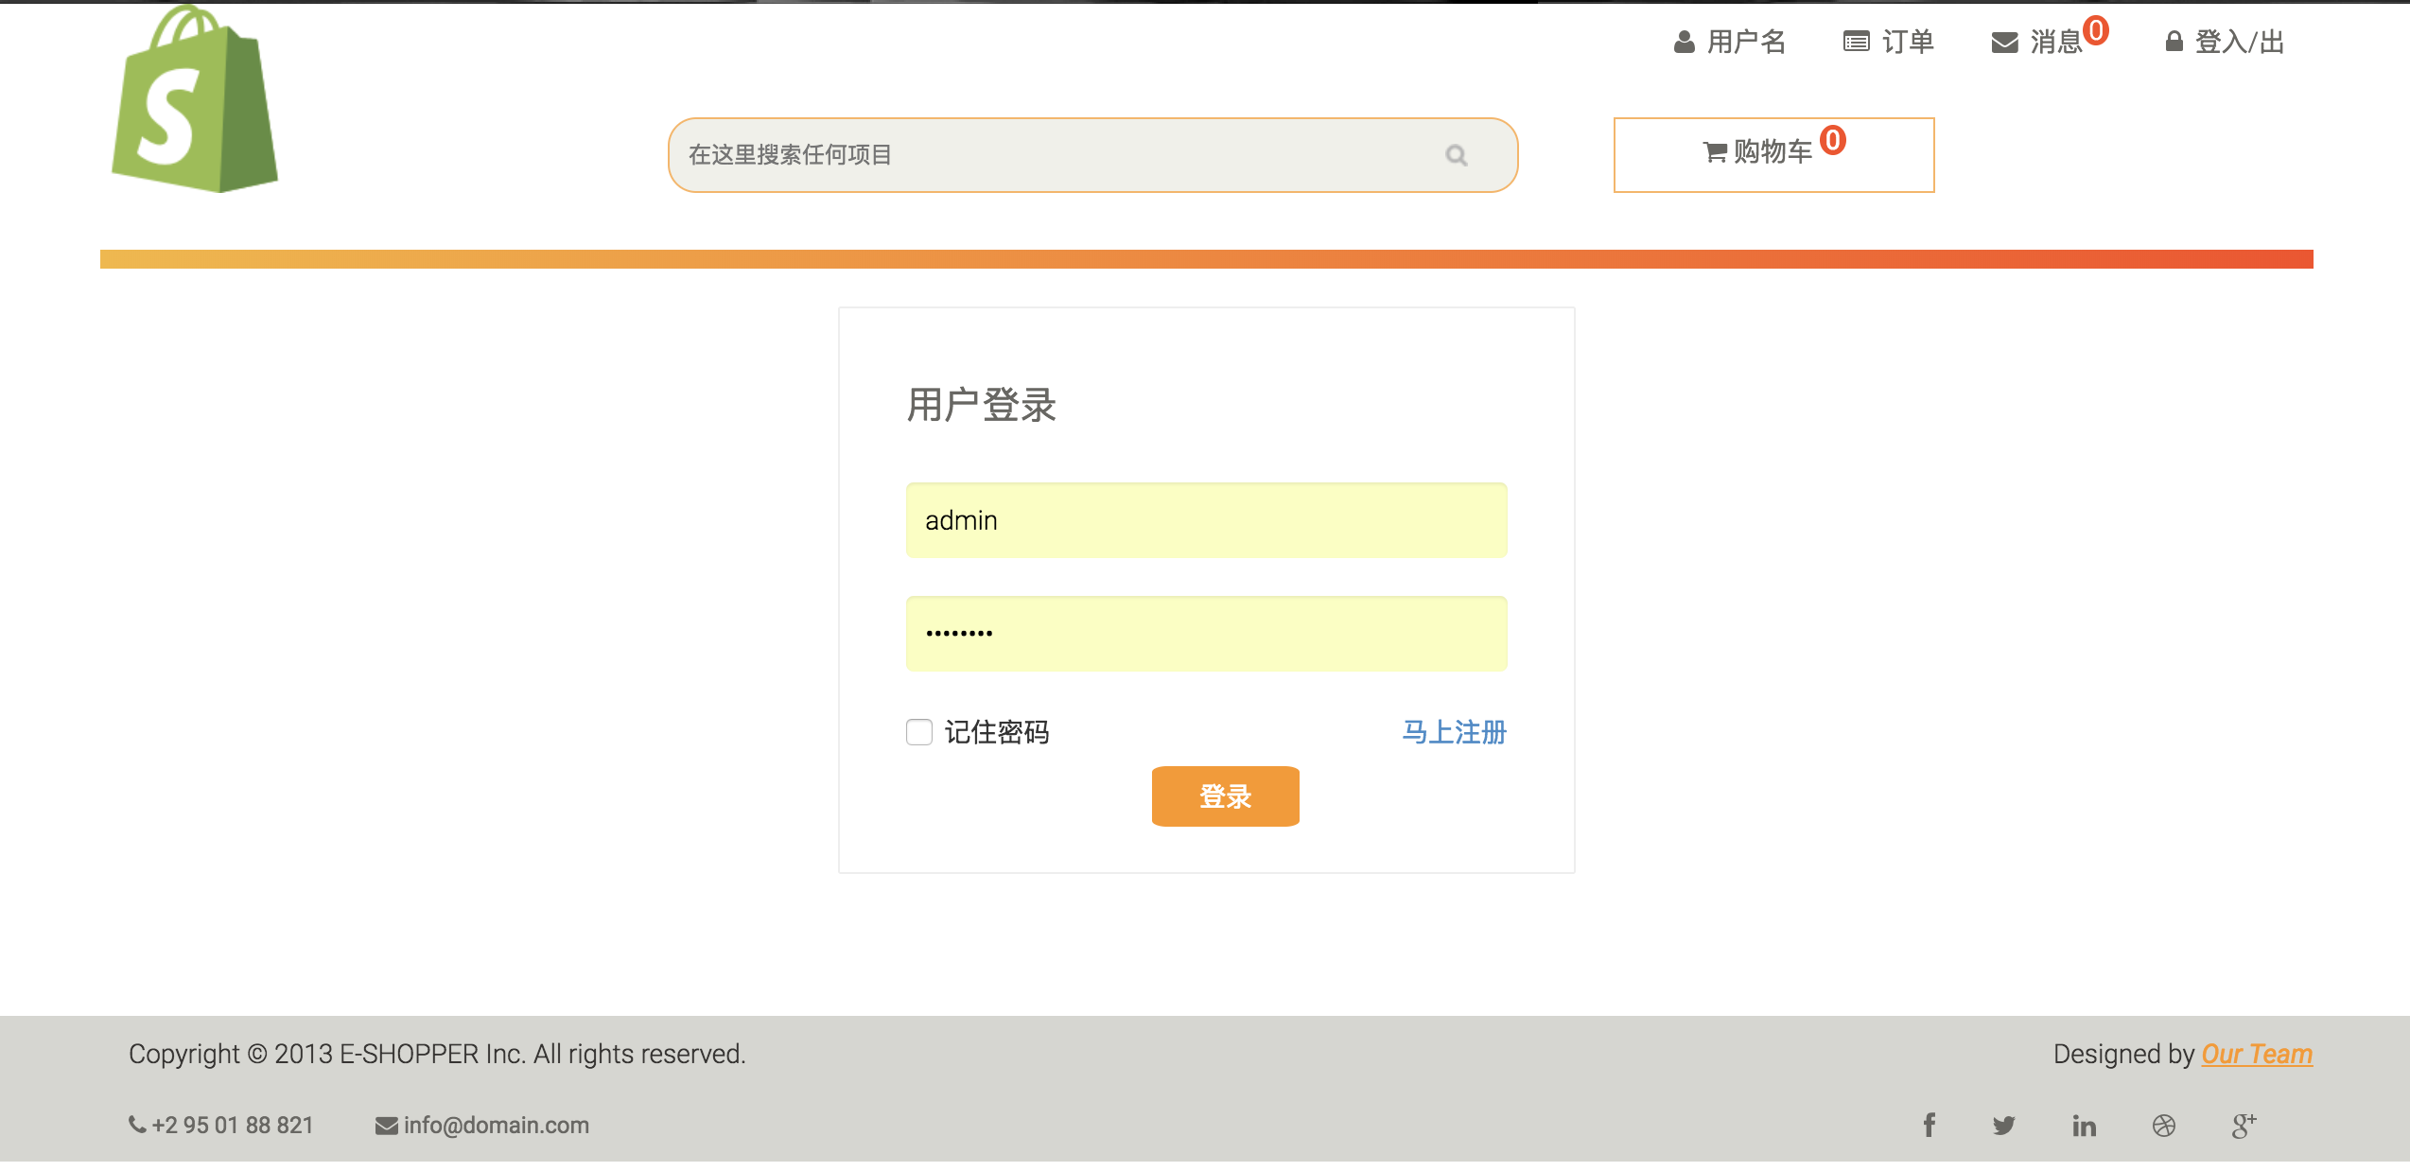
页面展示：1)用户登录

Slide 11
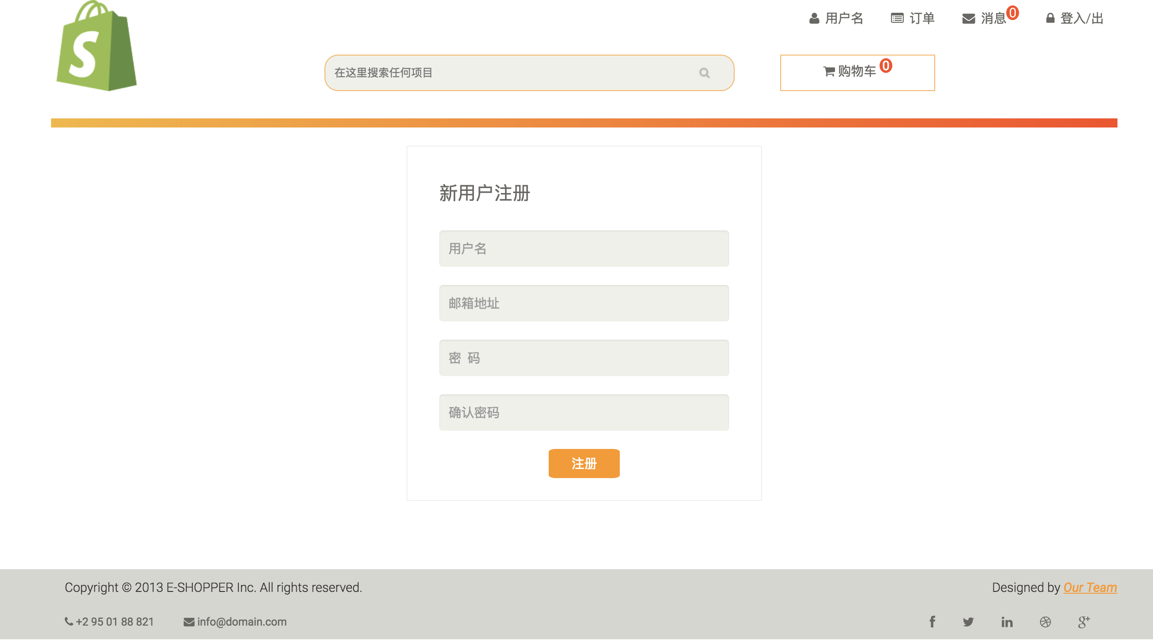
2)用户注册

Slide 12
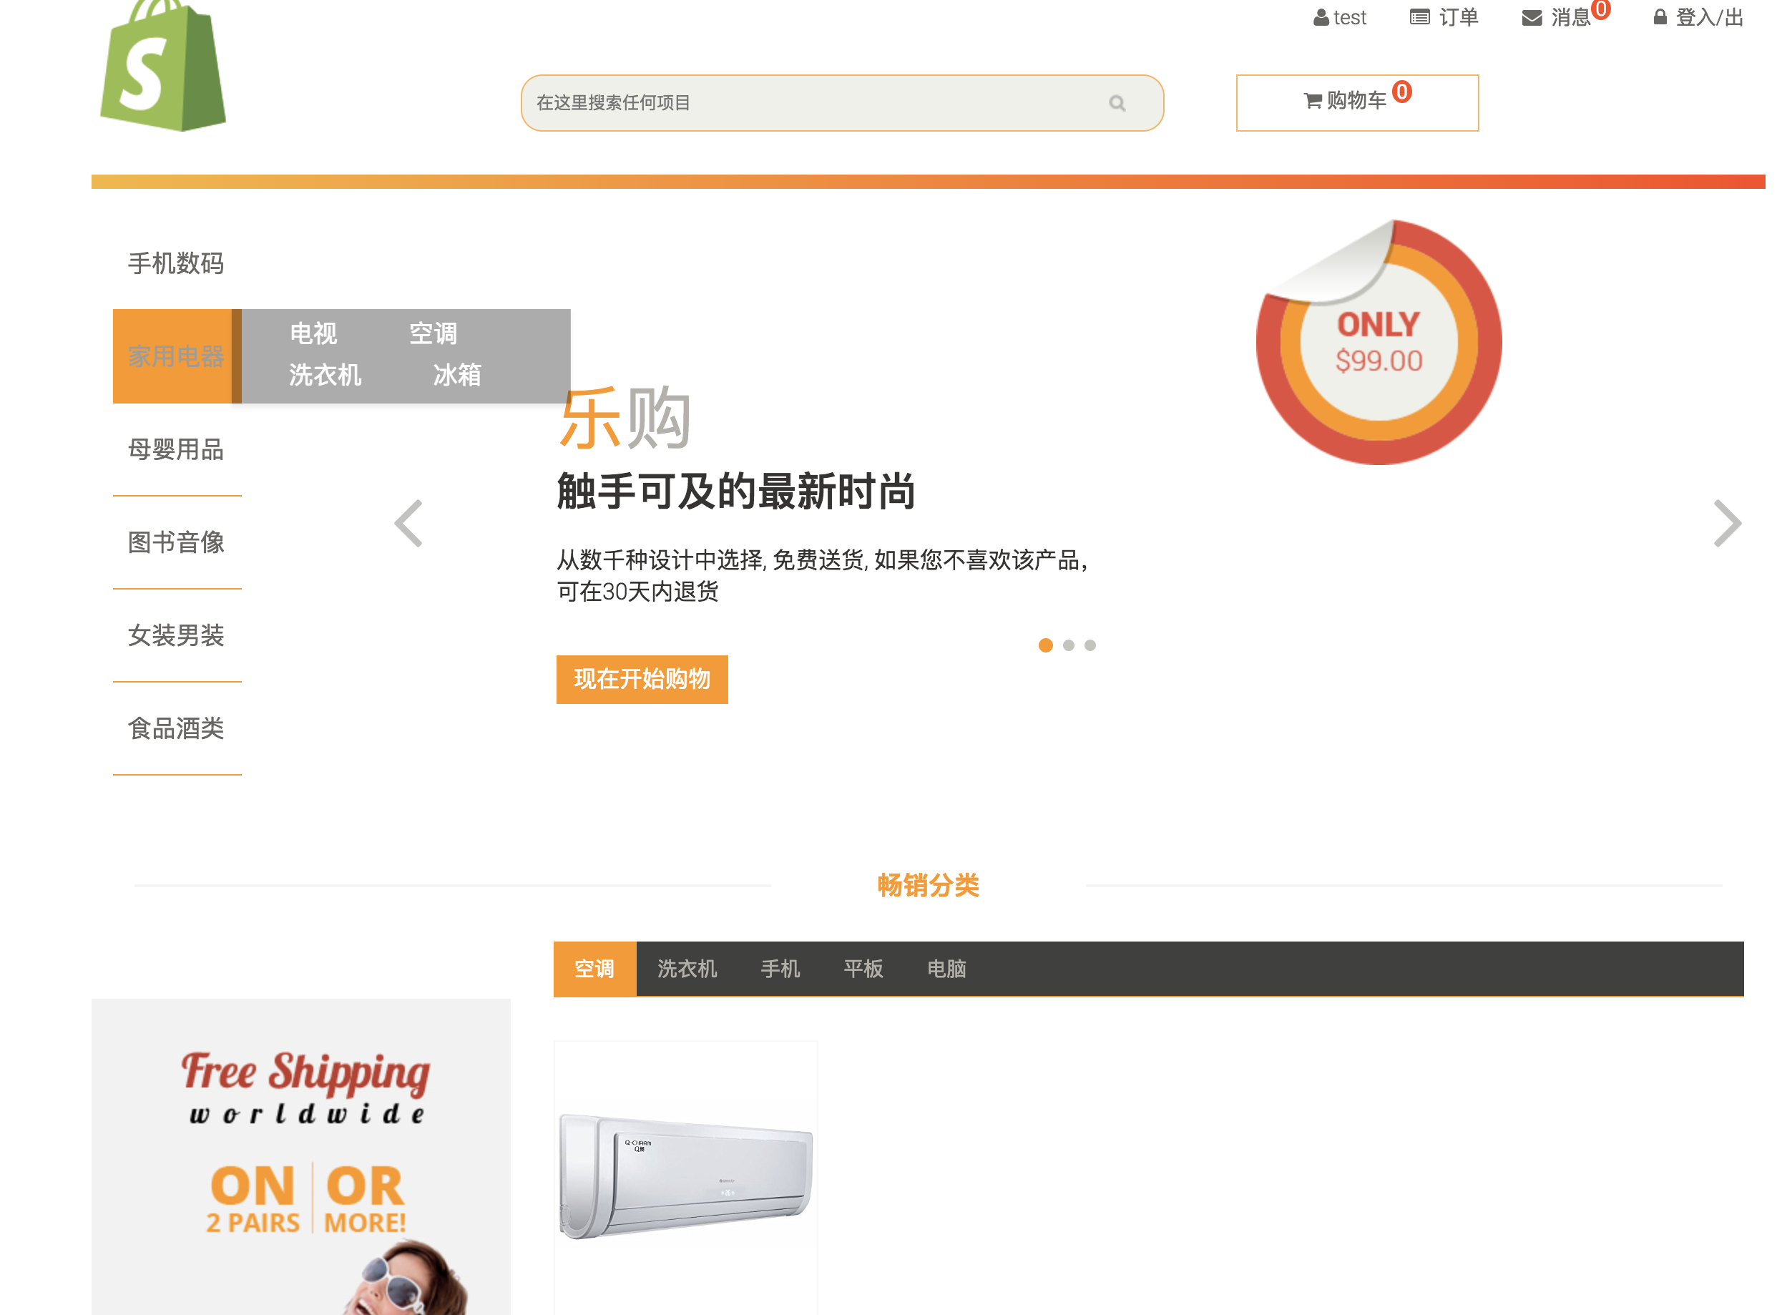
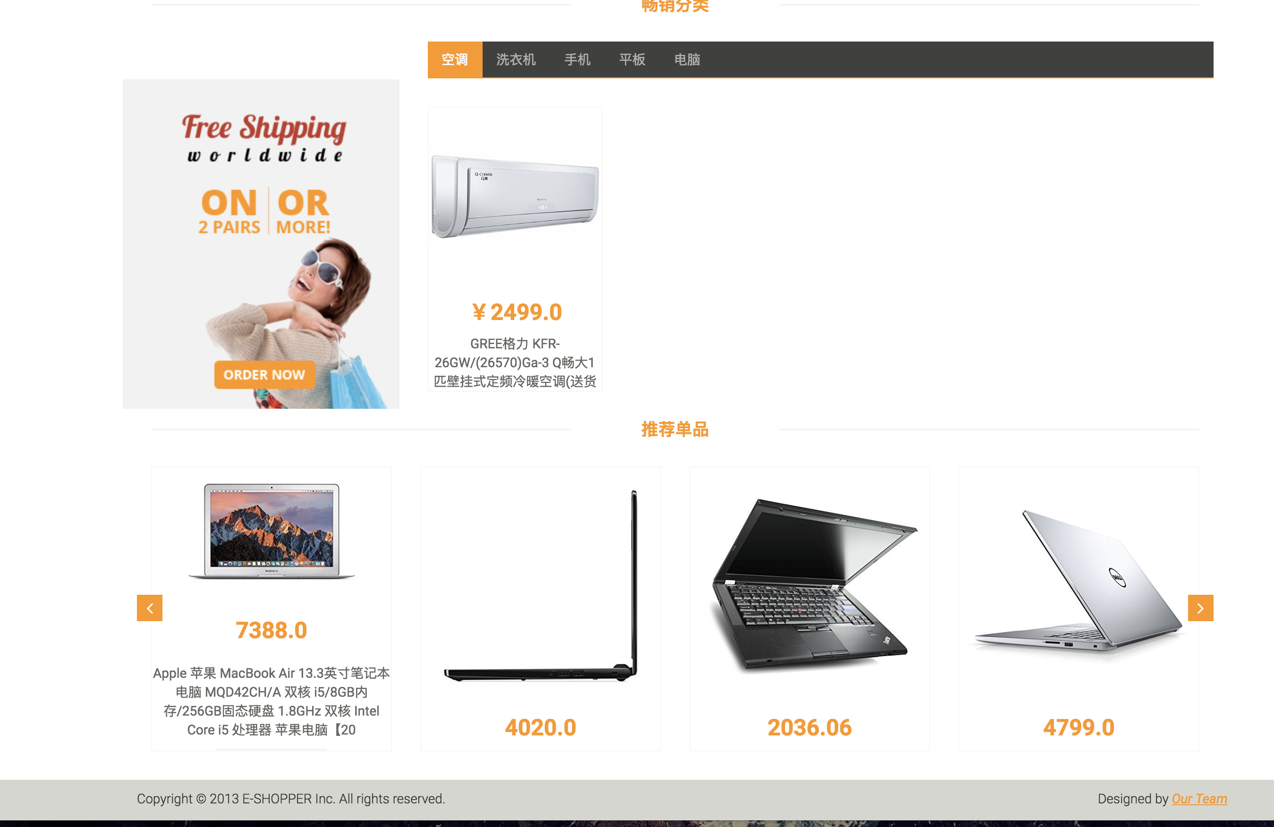
3)商城首页

Slide 13
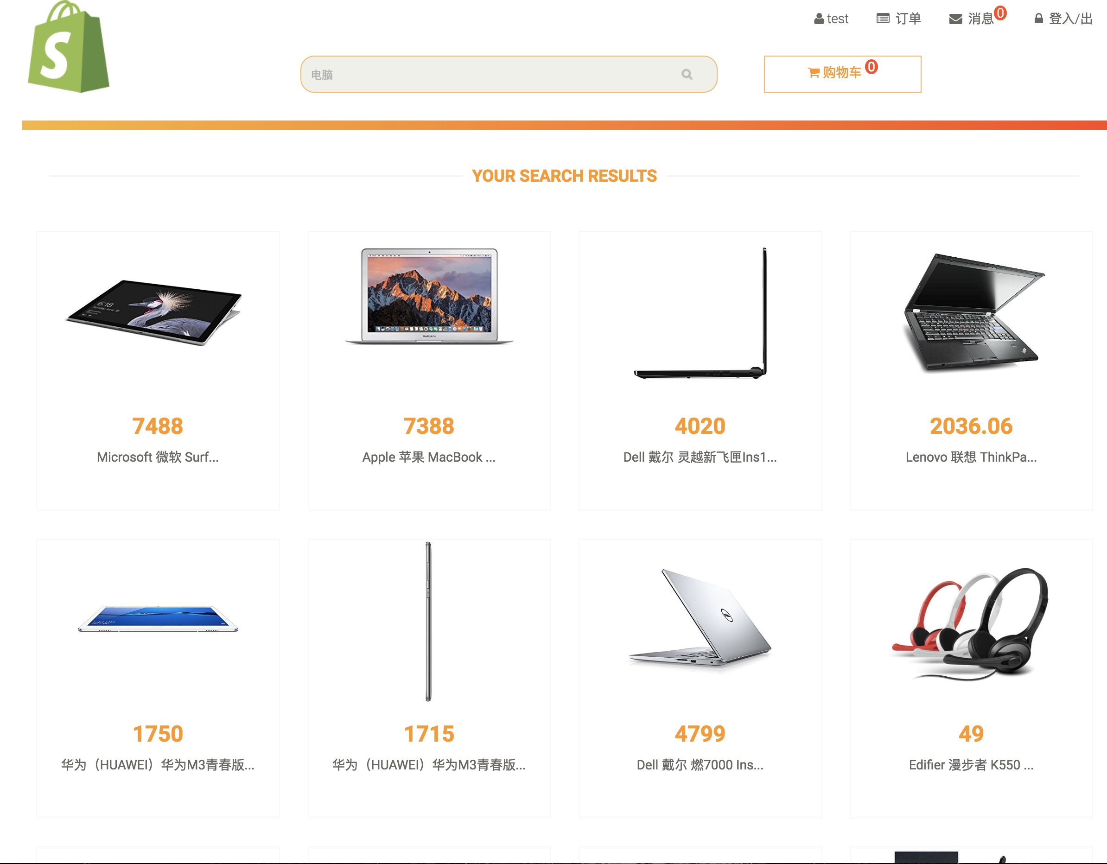
4)搜索页面

Slide 14
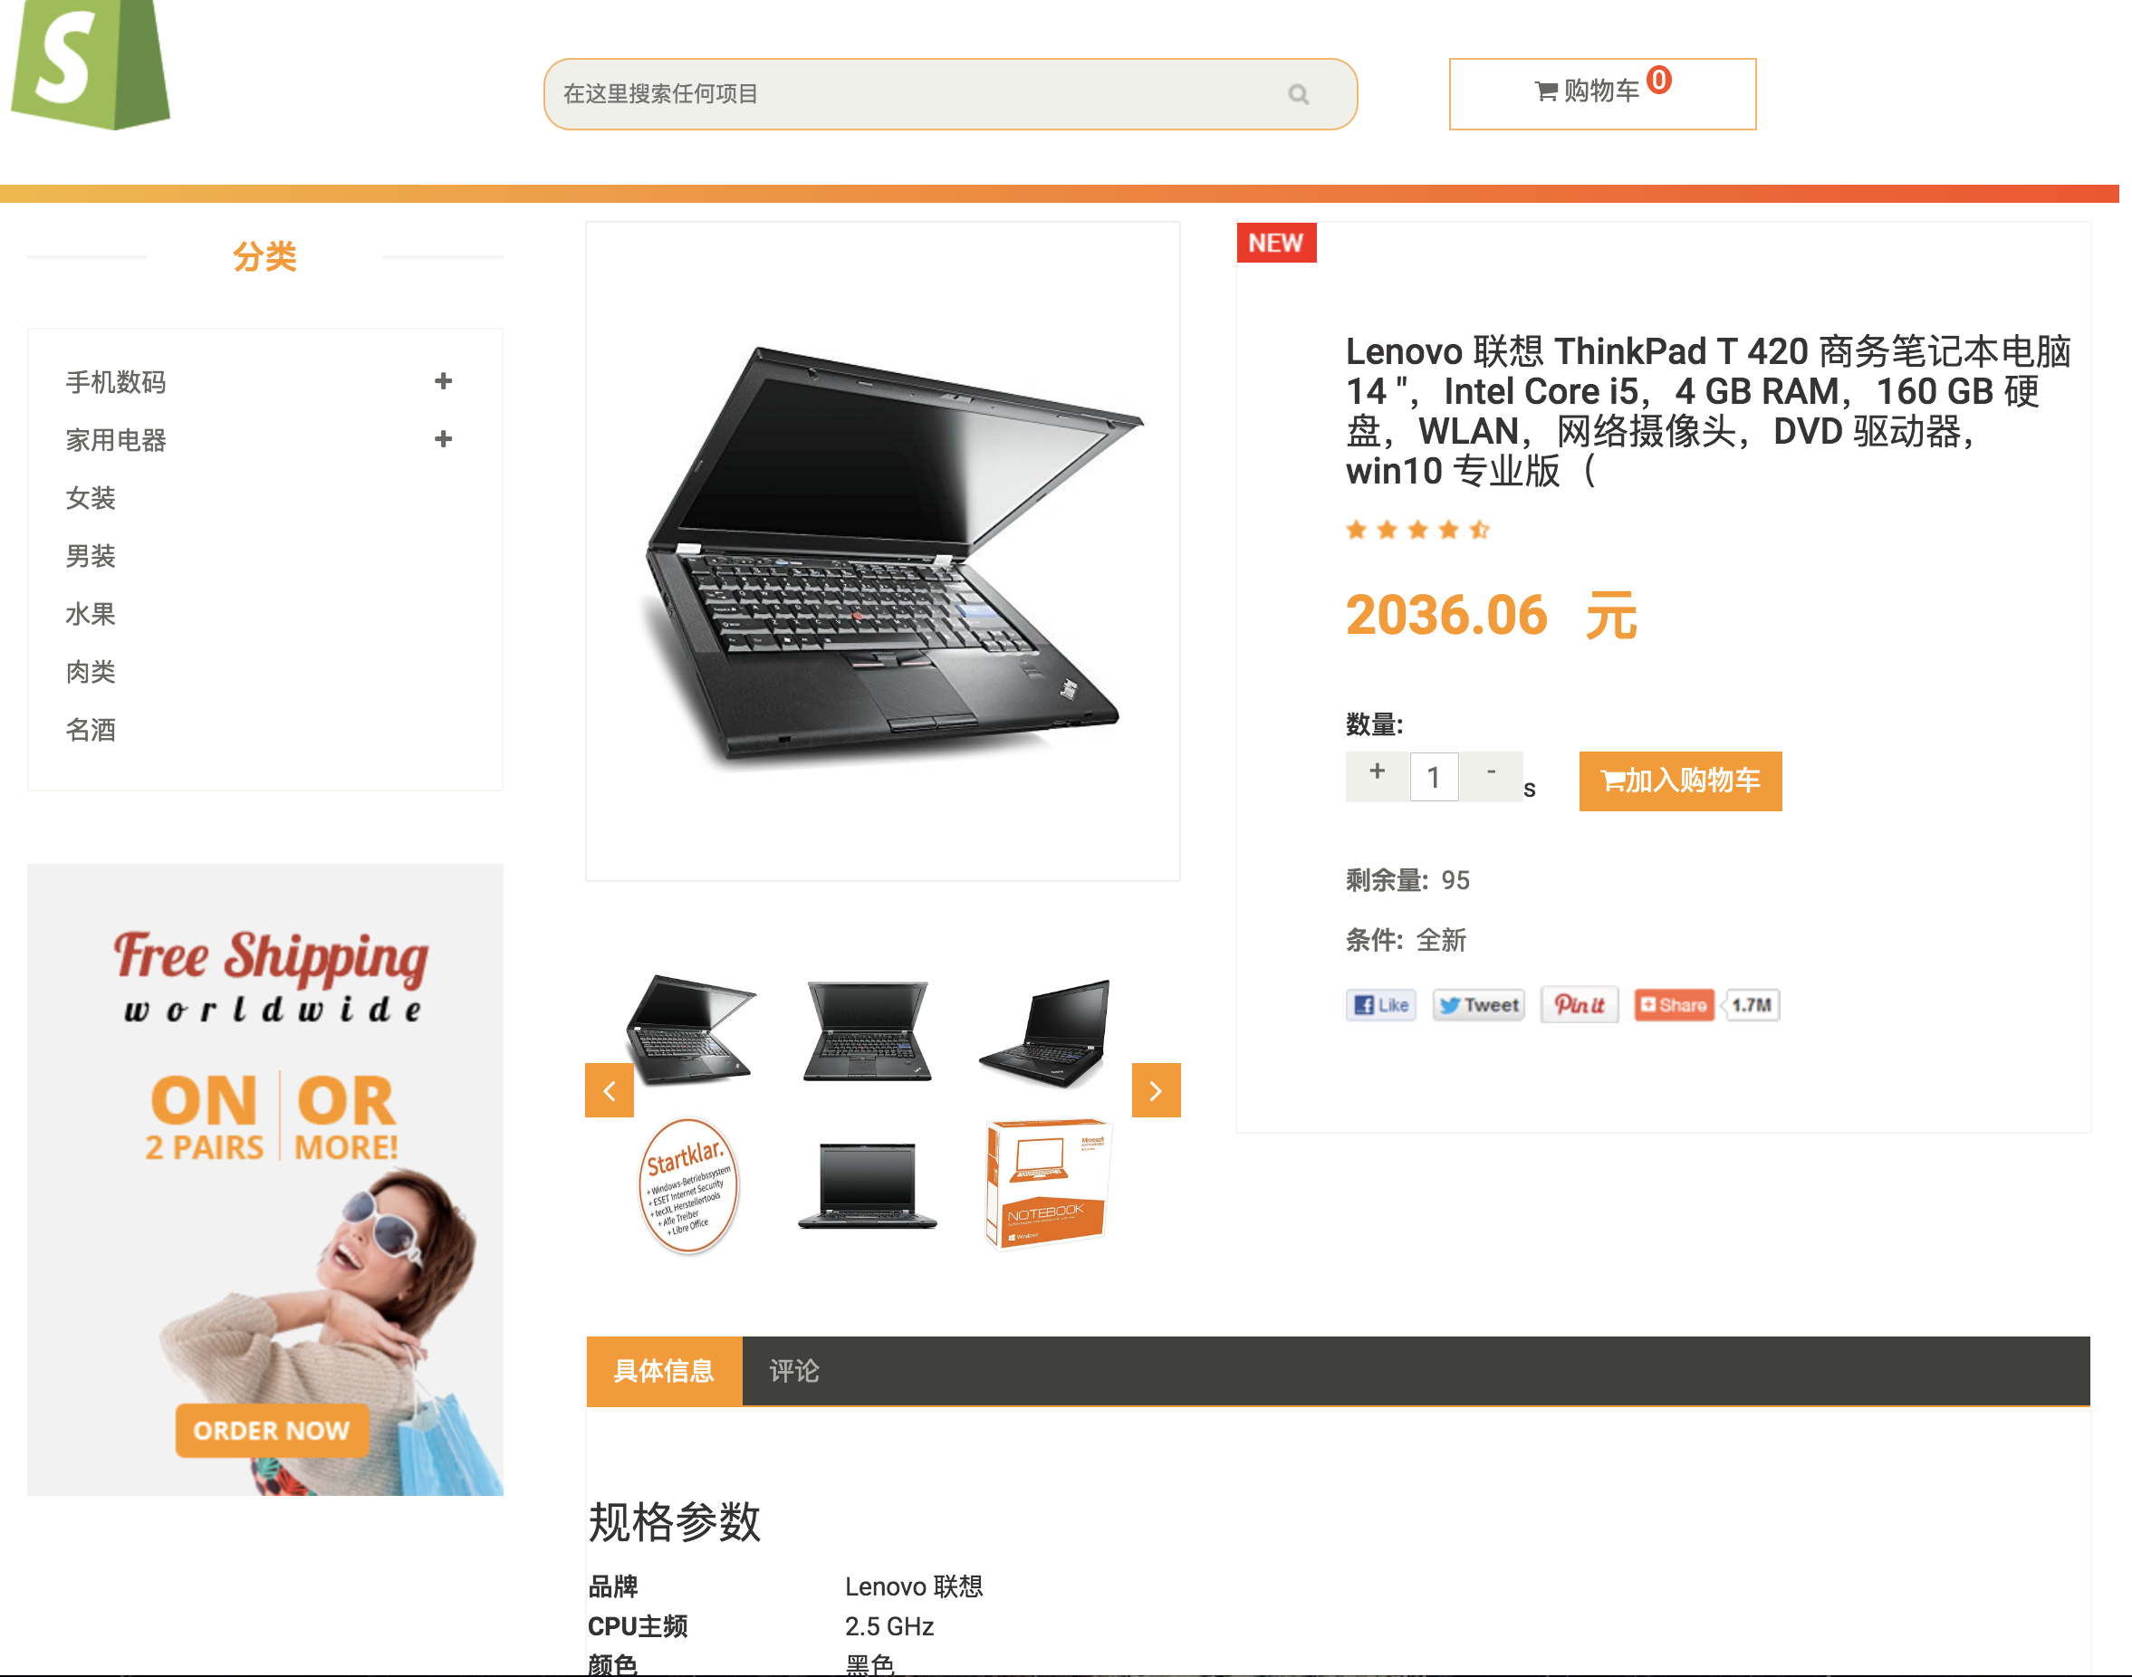
5)详情页面

Slide 15
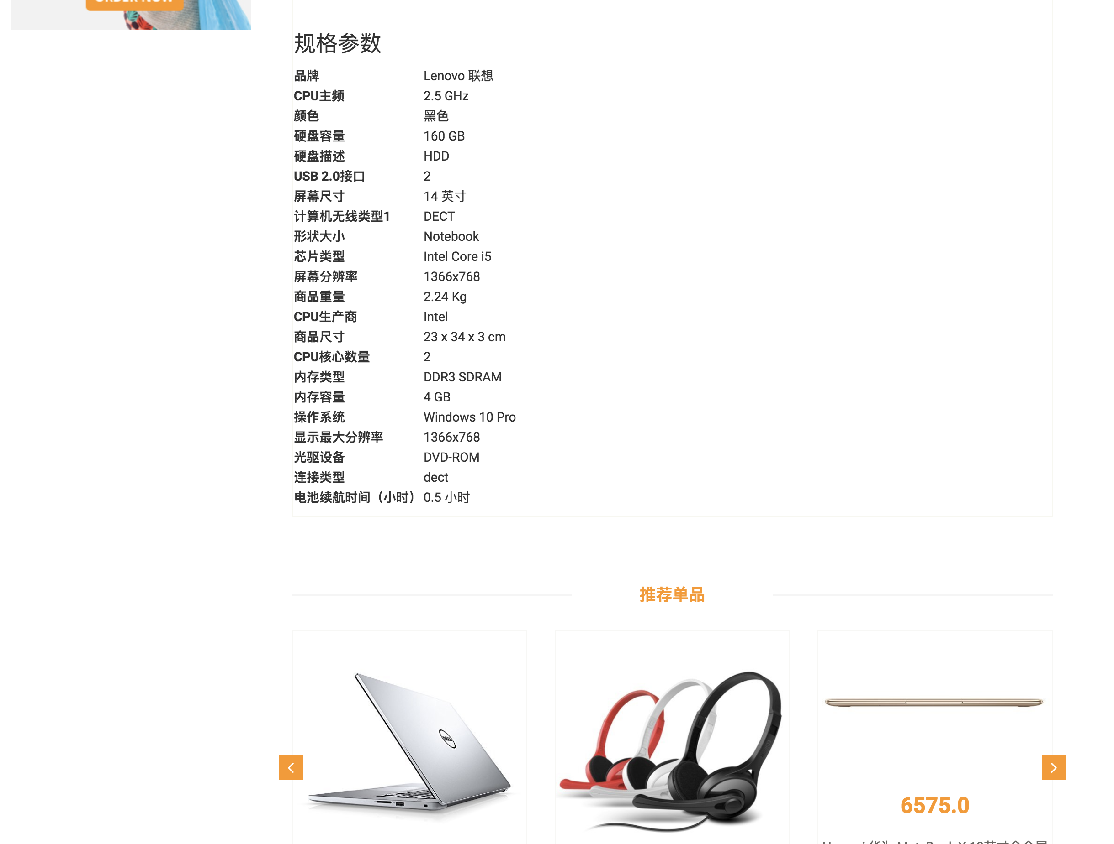

Slide 16
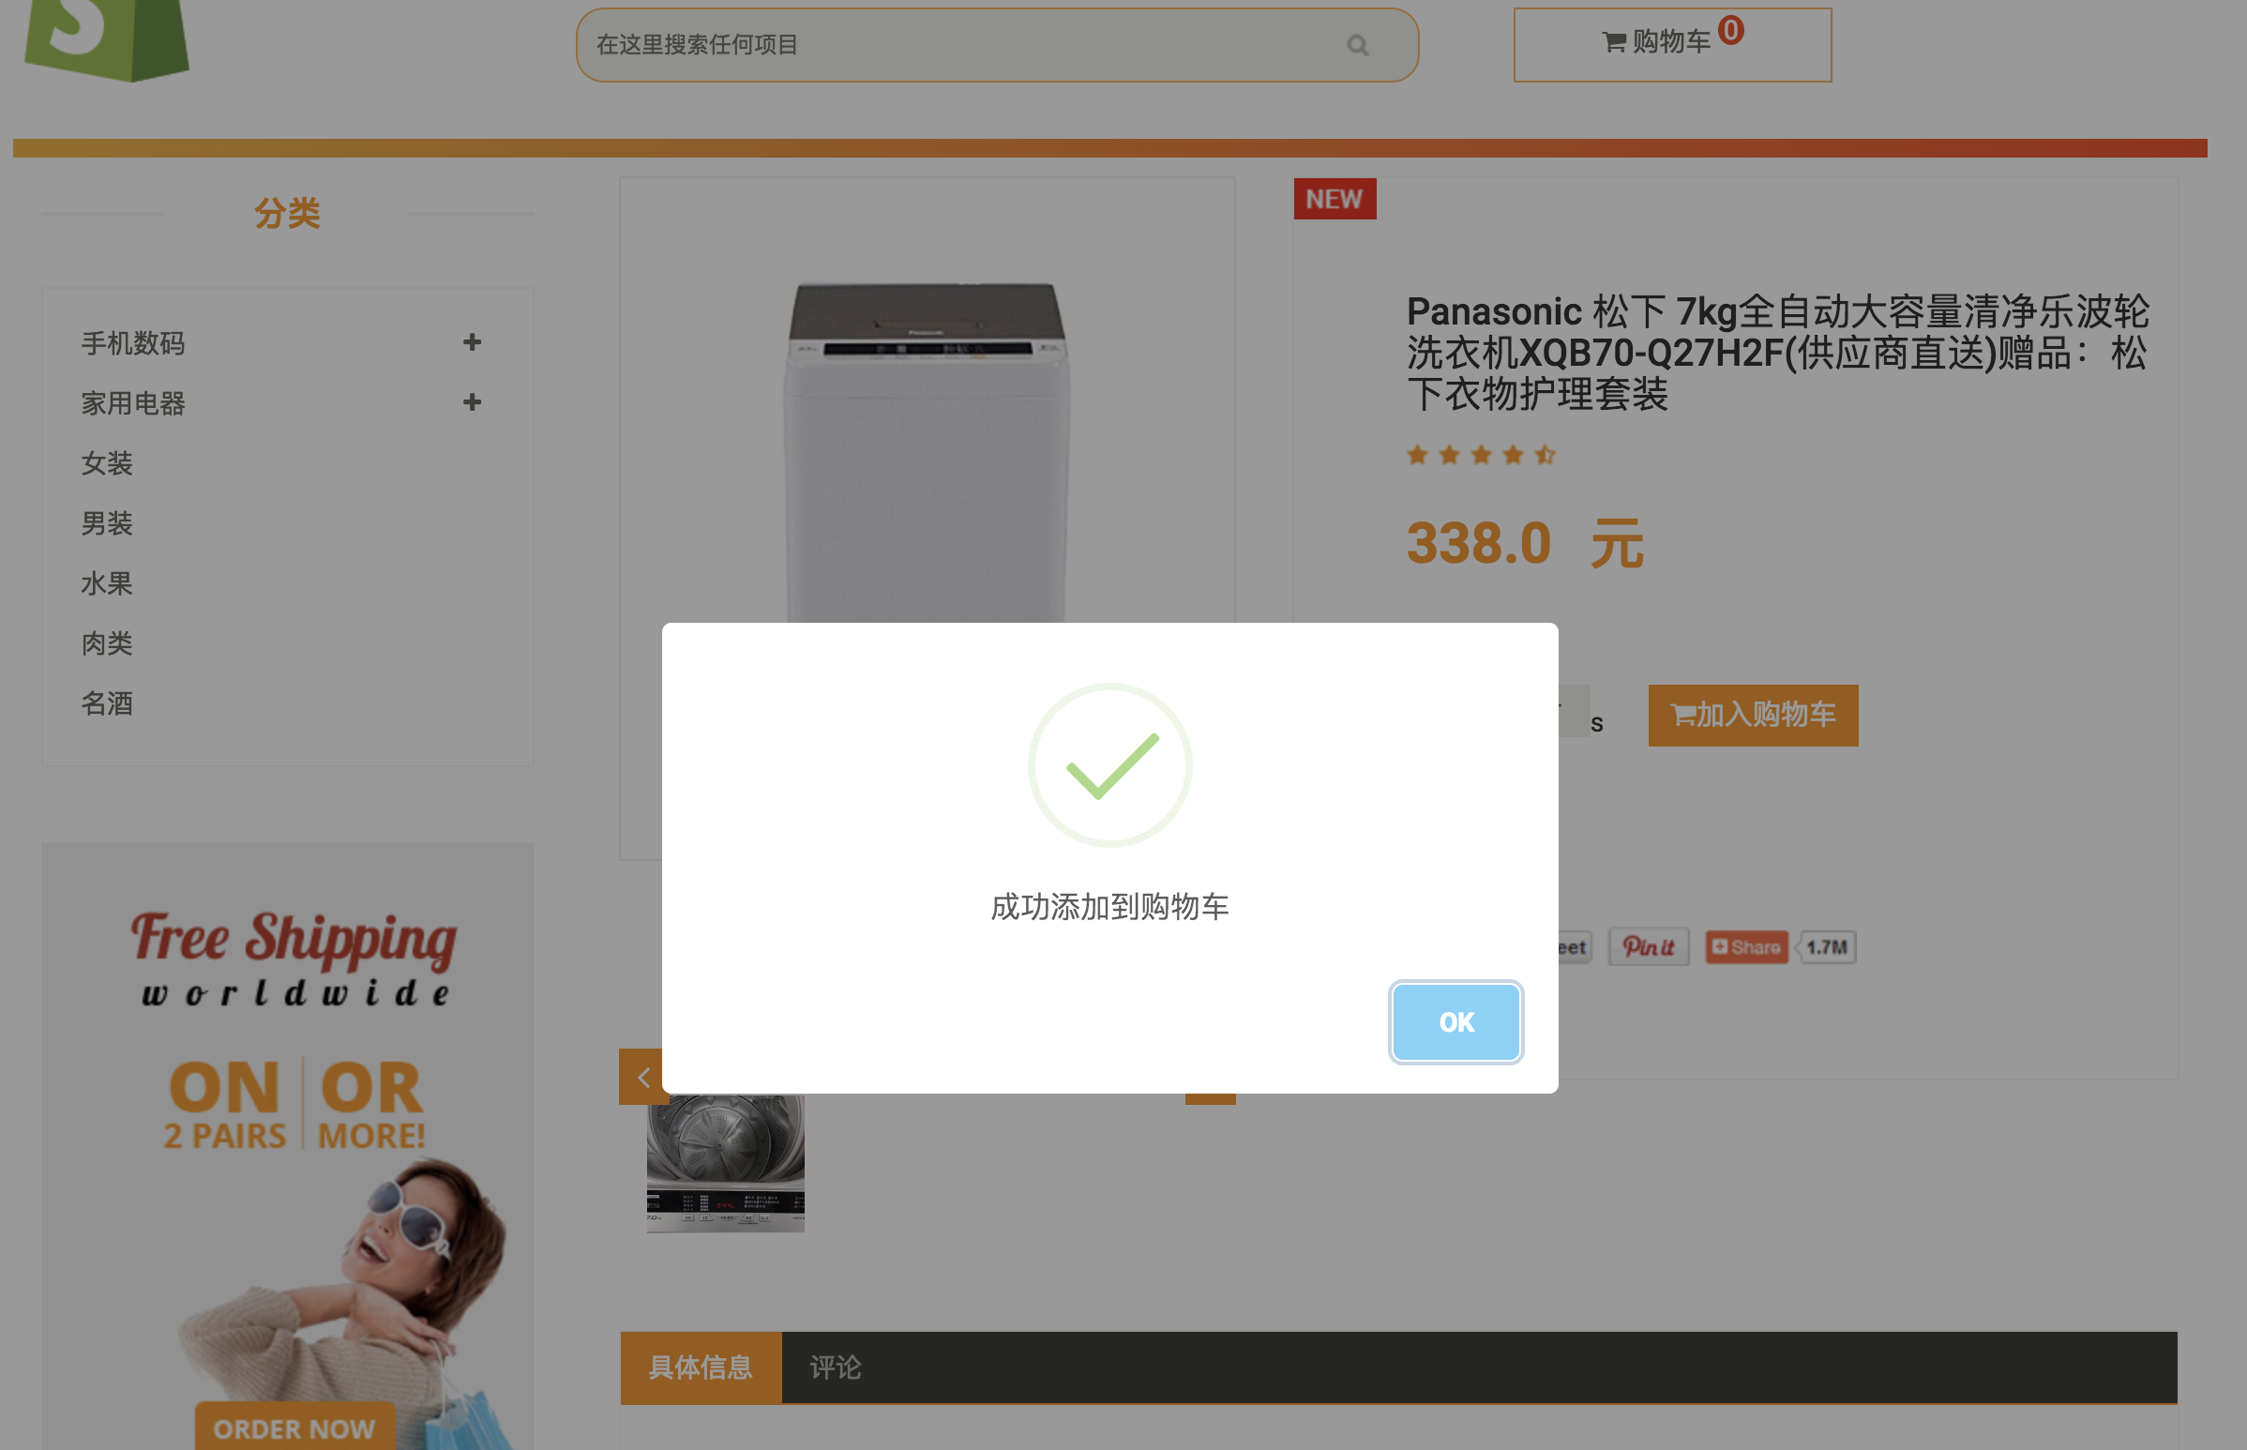
6)加入购物车

Slide 17
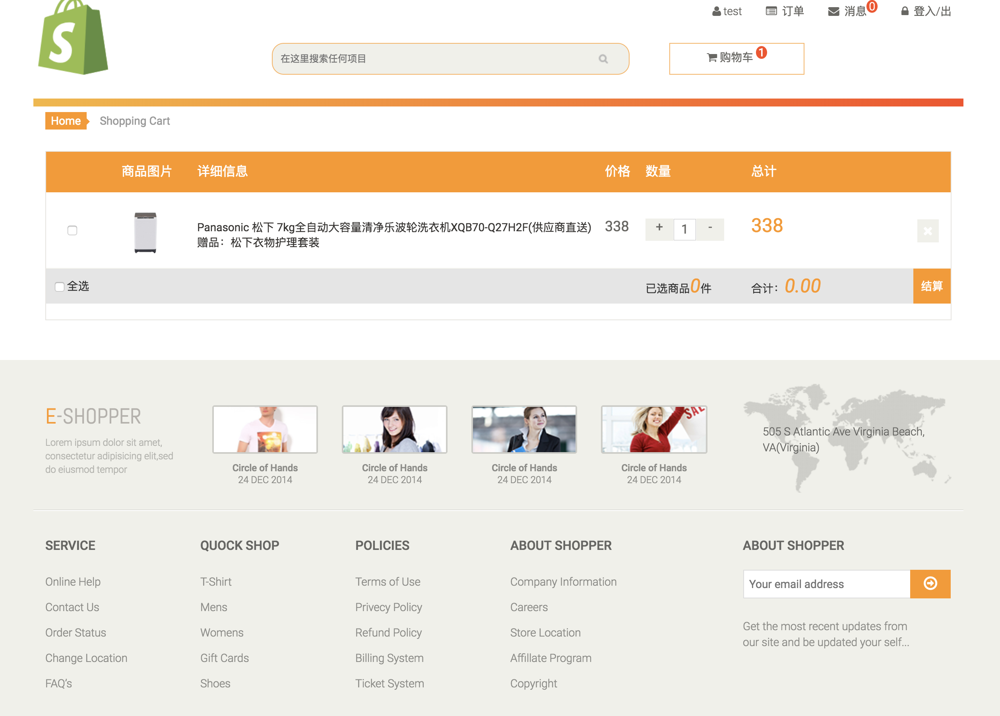

Slide 18
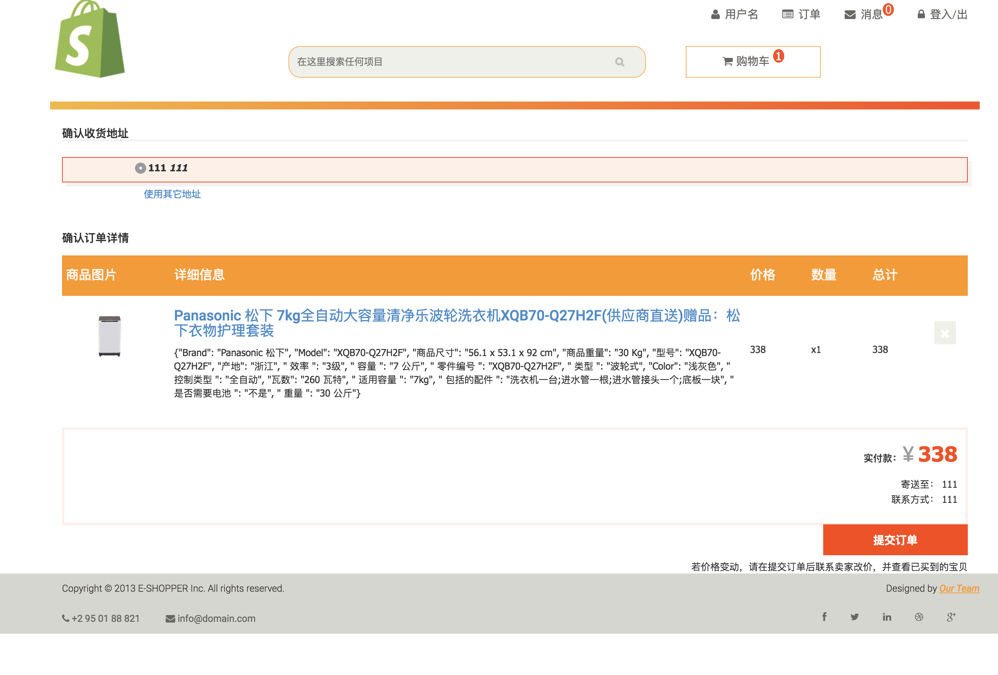
7)订单查看

Slide 19
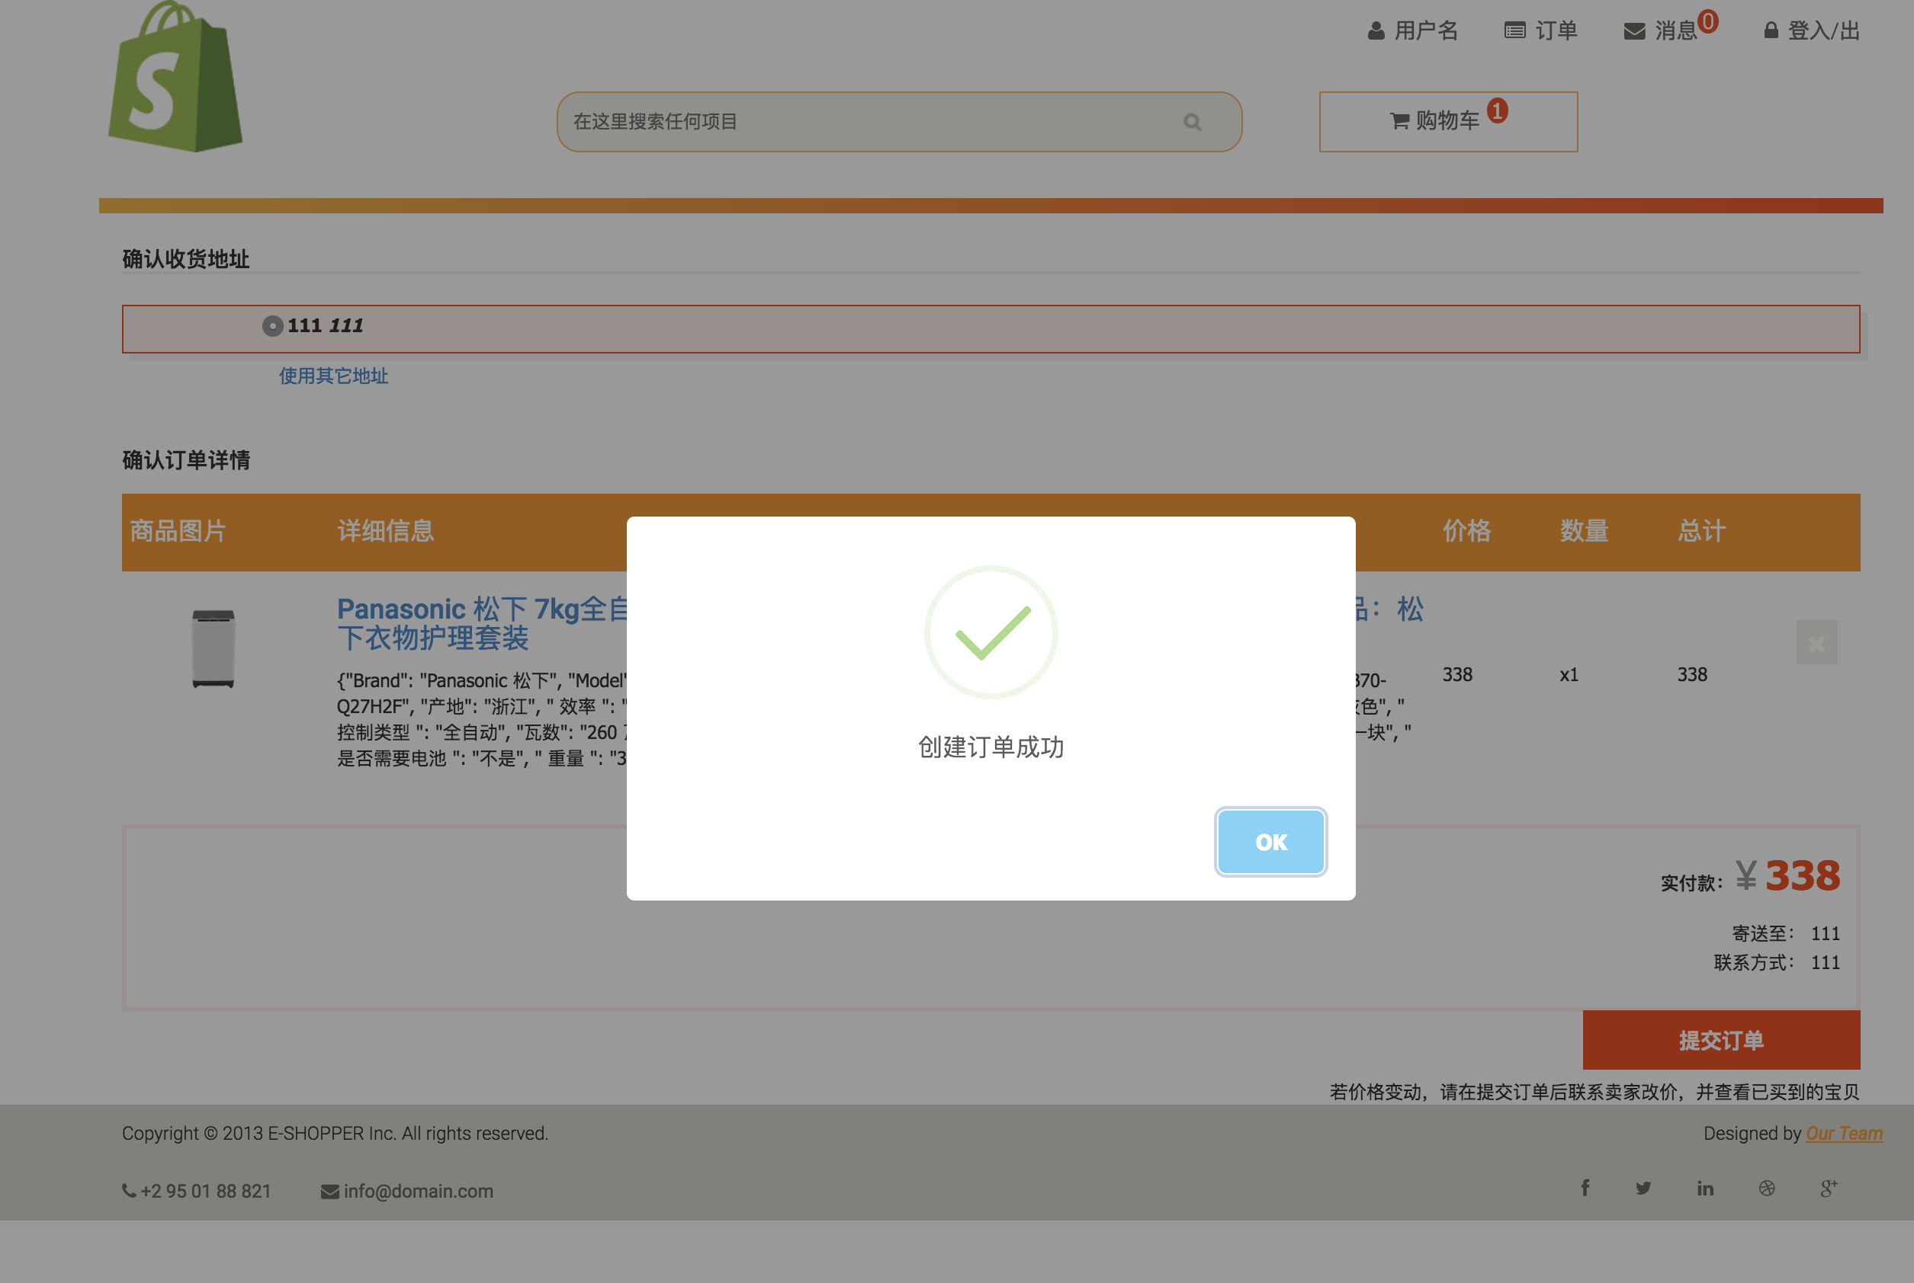

Slide 20
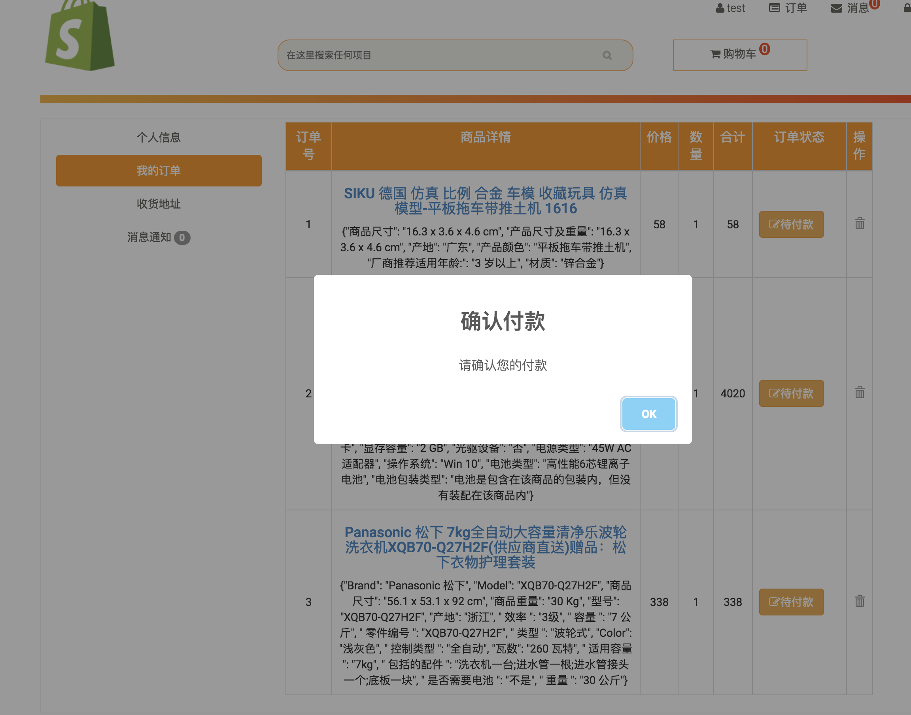

Slide 21
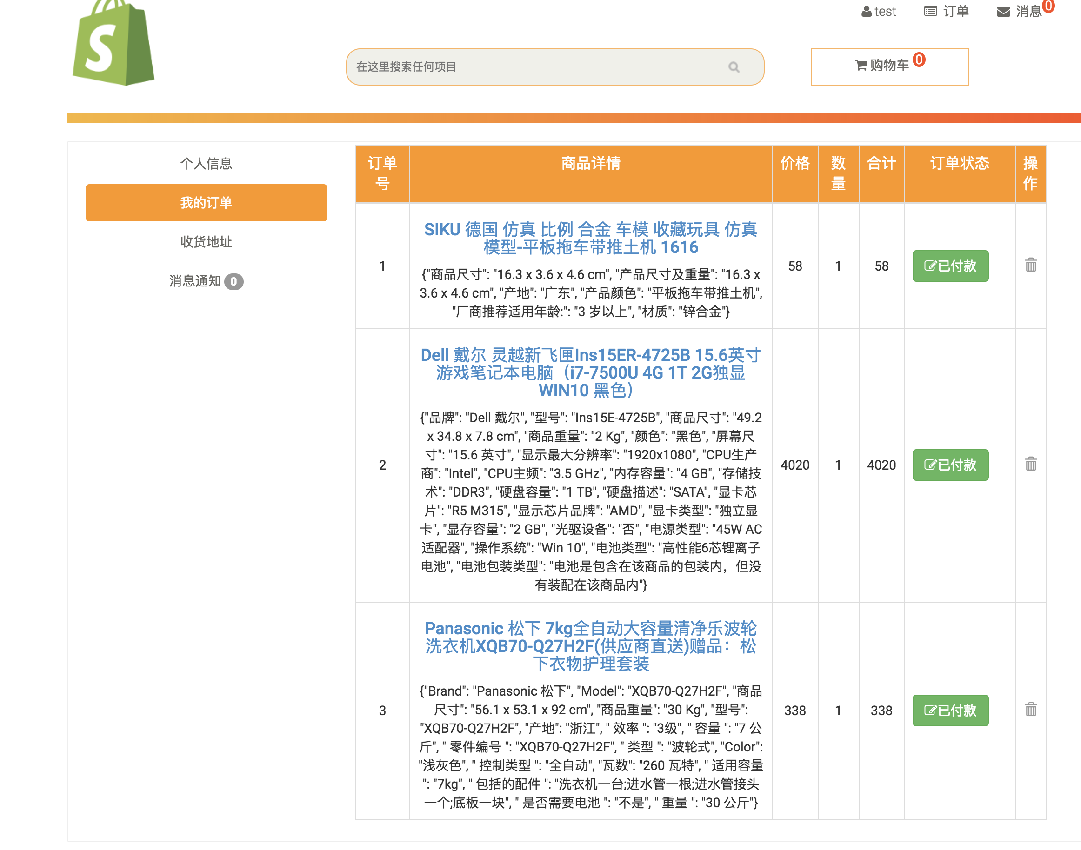

Slide 22
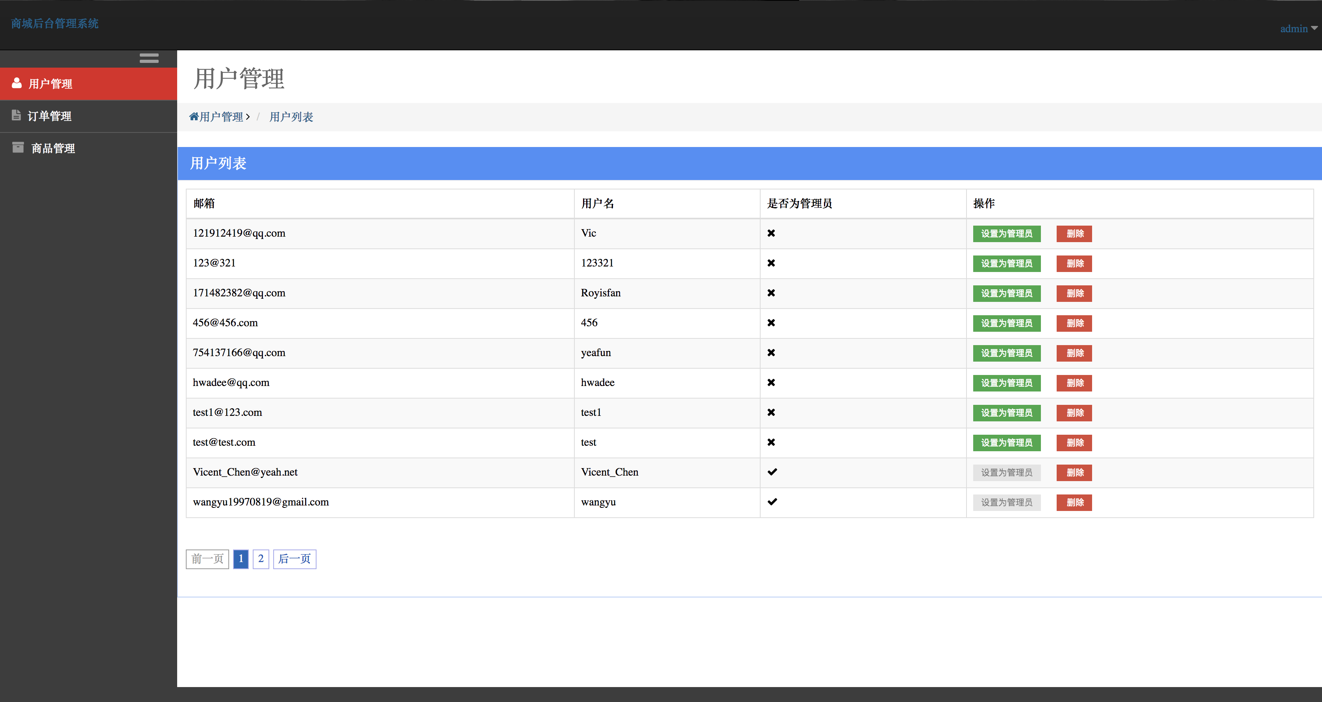
8)后台管理

Slide 23
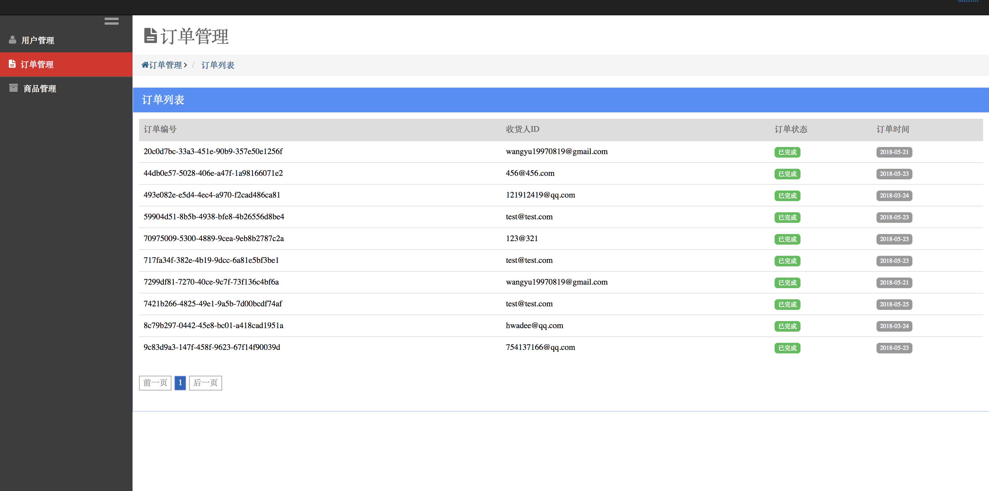

Slide 24
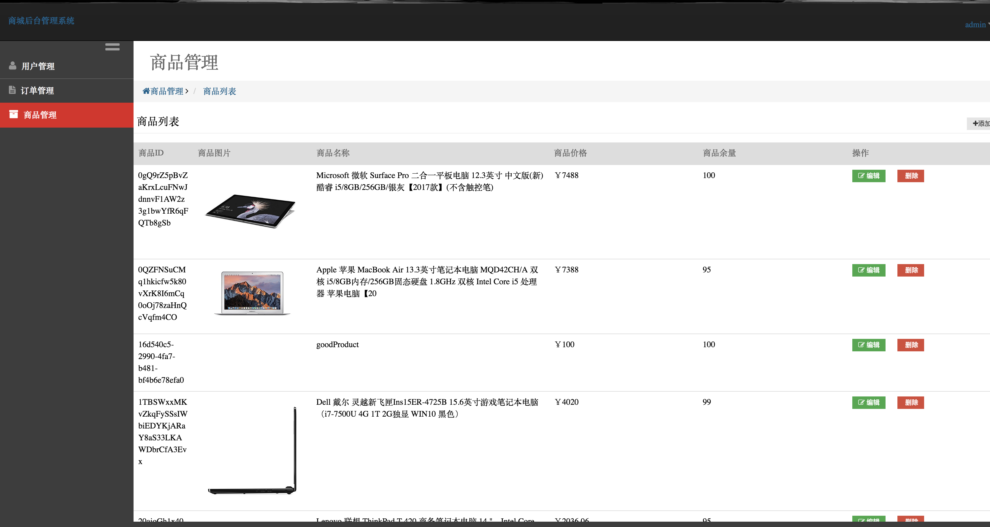

Slide 25
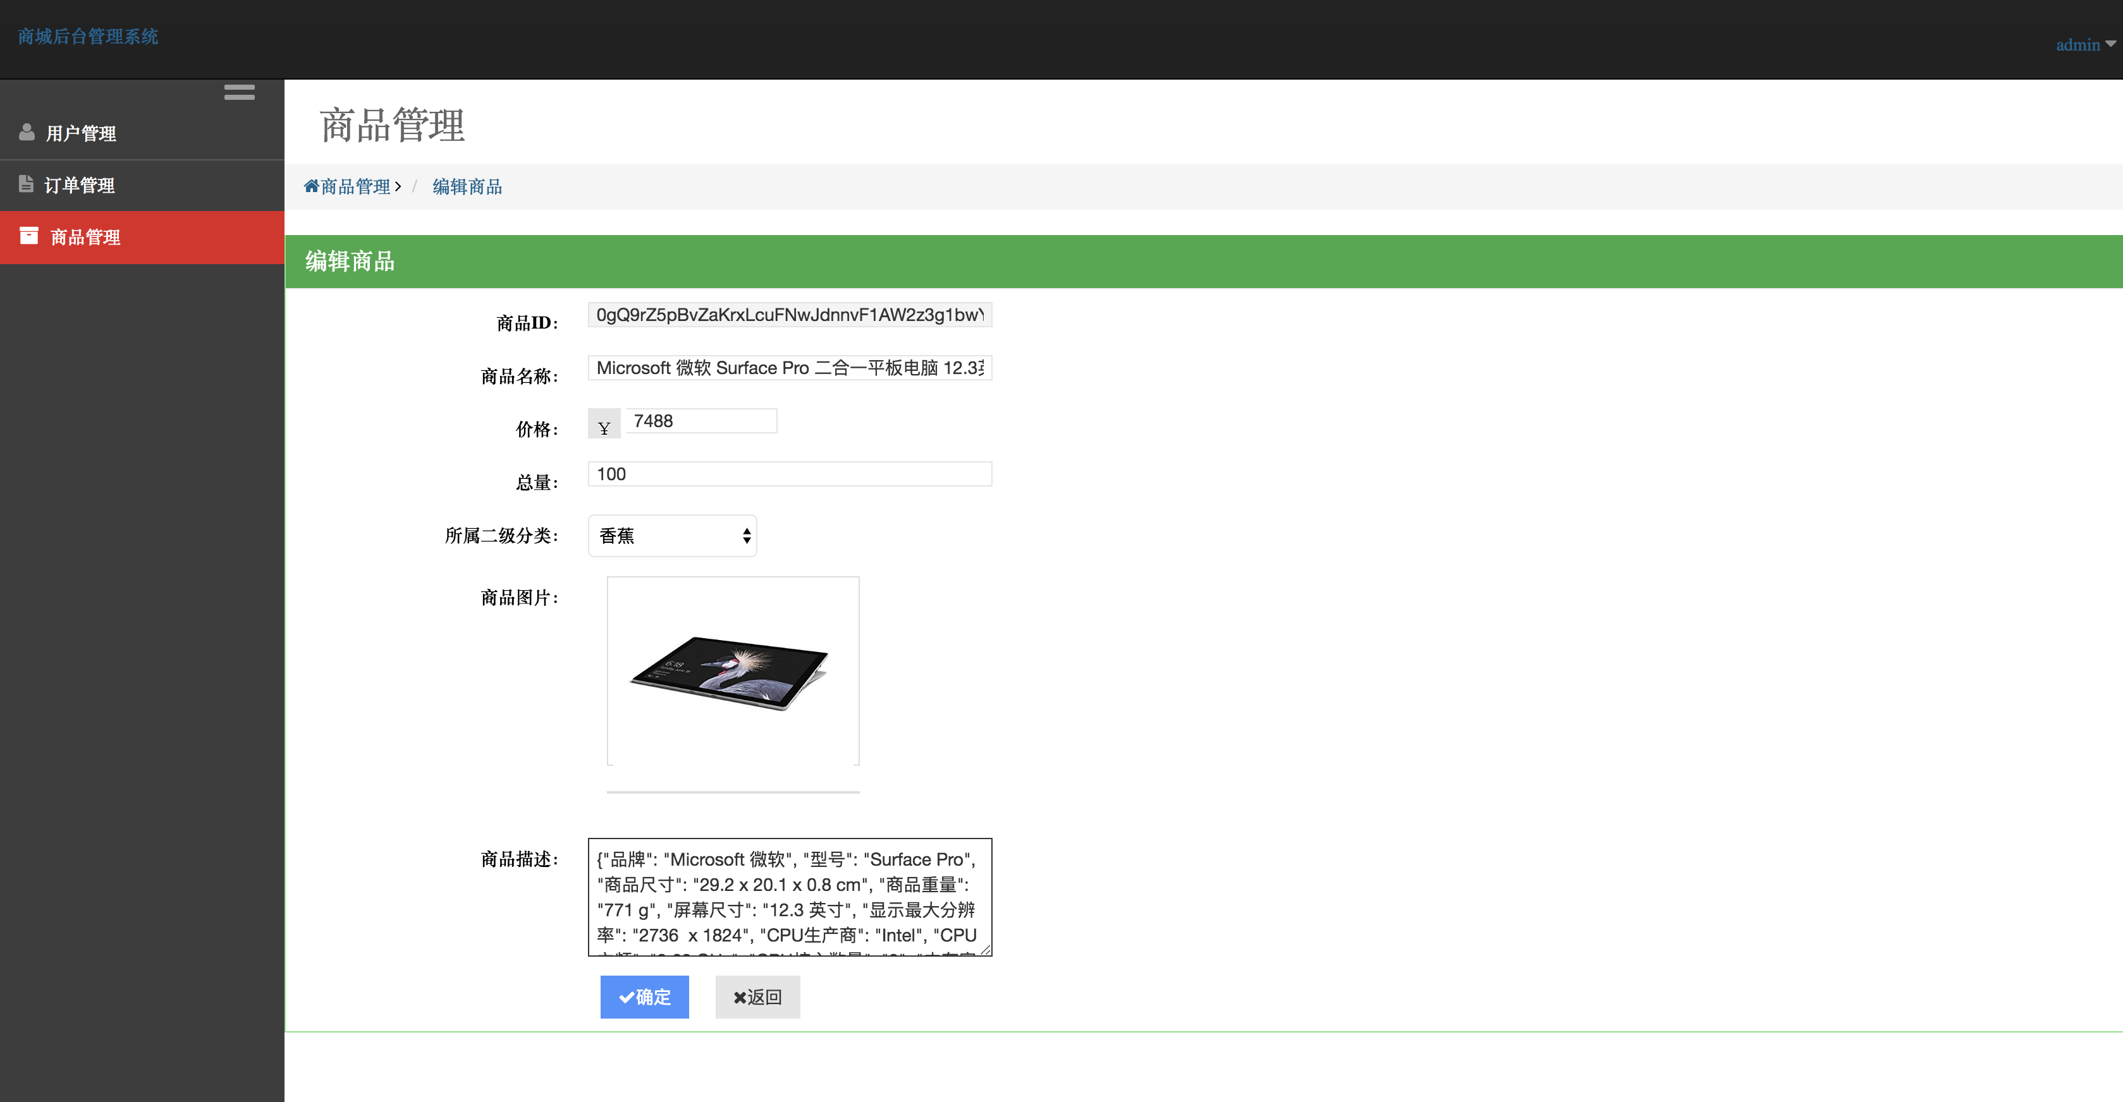
9)添加商品

Slide 26
分工
需求分析、概要设计：杨耀武、陈兆雷
数据库设计、页面美化：朱莹
详细设计：王宇、相同同
测试、文档撰写：赵超

Slide 27
总结
通过这次实训，通过需求分析，学习并运用MVC框架、Spring boot以及Mybatis框架，用Maven管理项目，设计并完成了在线购物商城。了解了Spring和Mybatis的优势以及对Mysql数据的操作，更加清晰理解程序的架构和运行机制，增强了我们的学习能力，动手能力，团队协作和实践能力。为以后的工作学习积累的宝贵的经验。

Slide 28
THANKS

